Slide 1

«Цифровые технологии, используемые в детском саду «Радуга»
Выполнила: воспитатель Березовская В.О.

Slide 2

Государственная программа РФ «Развитие образования» на 2018-2025г включает в себя приоритетный проект «Современная цифровая образовательная среда в РФ», который нацелен на создание возможностей для получения качественного образования гражданами разного возраста и социального положения с использованием современных и информационных технологий.

Slide 3
Задачи проекта
«Цифровая образовательная среда»:
Cоздание современной и безопасной цифровой образовательной среды, обеспечивающей высокое качество и доступность образования всех видов и уровней.
Главные задачи проекта (к 2024 году):
внедрение целевой модели цифровой образовательной среды по всей стране,
внедрение современных цифровых технологий в образовательные программы 25% общеобразовательных организаций в 75 субъектов Российской Федерации для как минимум для 500 тысяч детей,
обеспечение 100% образовательных организаций в городах Интернетом со скоростью соединения не менее 100 Мб/с, в сельской местности – 50 Мб/с,
создание сети центров цифрового образования, охватывающей в год не менее 136 тысяч детей.
Реализация этого проекта должна привести к глобальным изменениям всего образовательного процесса и перераспределению большого количества учебных часов из очного обучения в дистанционное. Дистанционное обучение - главный компонент данной программы.

Slide 4
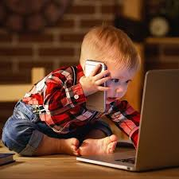
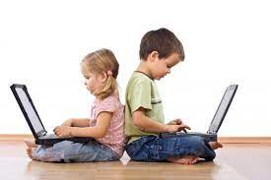
Компьютер очень интересен и привлекателен особенно маленьким детям, которым нужно дать понять, что это-не игрушка.
Задача взрослых состоит в том, что этутягу к компьютеру нужно обратить в полезное русло, сделать компьютерные средства через усвоение компьютерной грамотности привычными и естественными для повседневной жизни.

Slide 5
Создание интерактивных игр
Оборудование для интерактивных игр:
-персональный компьютер;
-интерактивный стол;
-интерактивная доска;
-проектор.

Slide 6
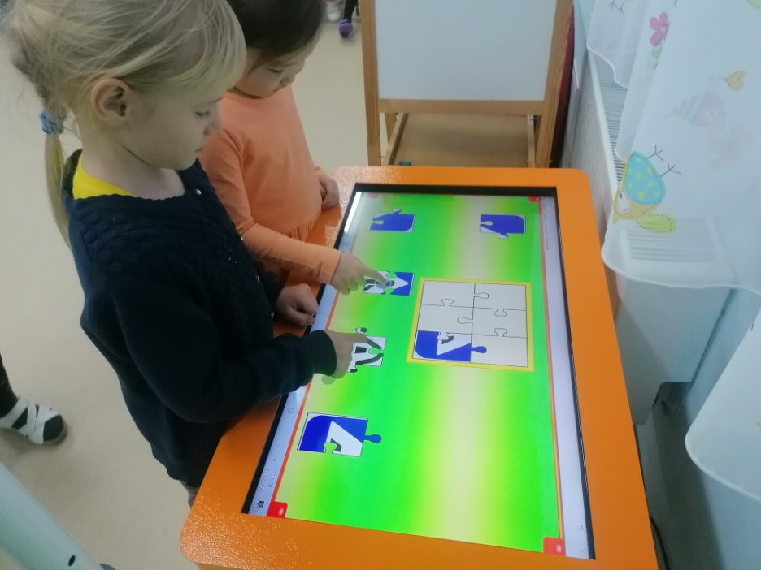
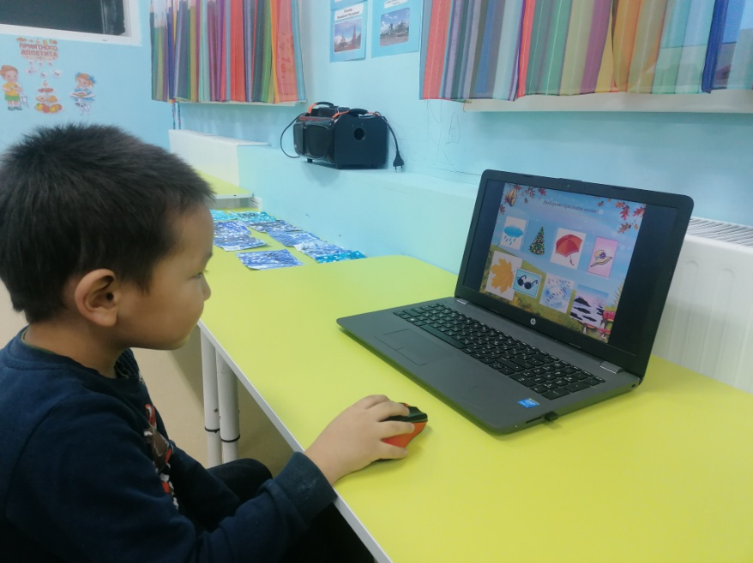
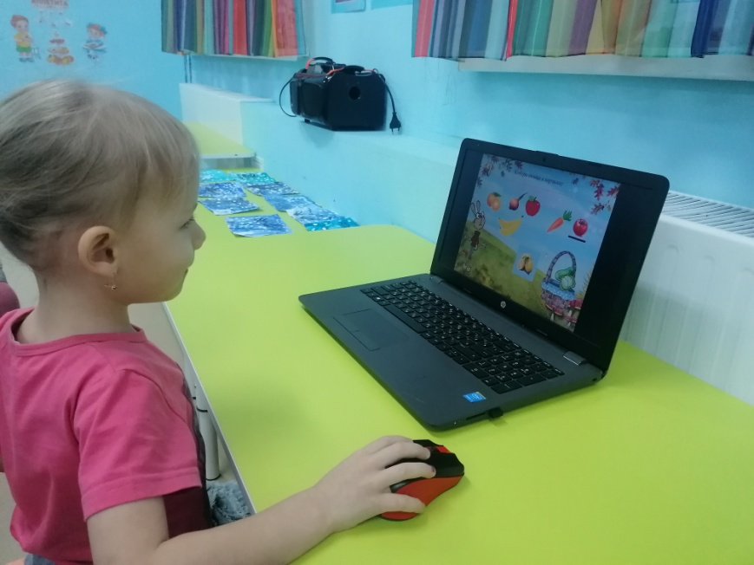
Вместе со сказочными персонажами или мультипликационными героями дети отправляются в путешествие или спешат на помощь, выполняя предложенные задания, направленные на развитие познавательных процессов.

Slide 7
Этапы создания интерактивной игры:
*продумывание места интерактивной игры (в занятии или режимном моменте);
*подбор иллюстраций, звуков, фона;
*создание и заполнение слайдов;
*настройка анимации , создание триггеров;
*презентация игры.

Slide 8
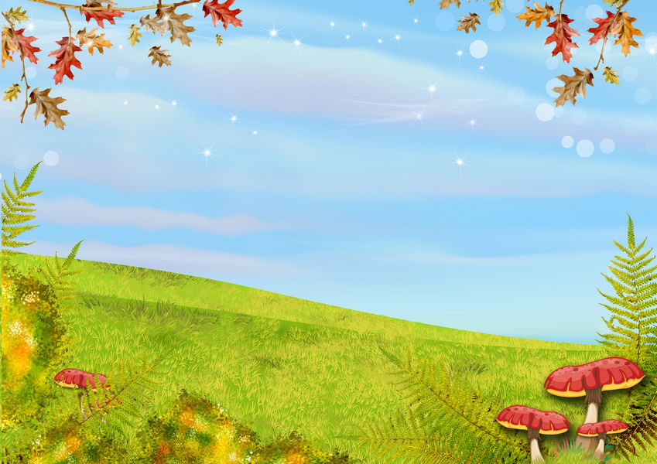

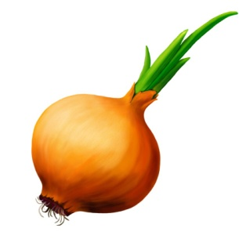



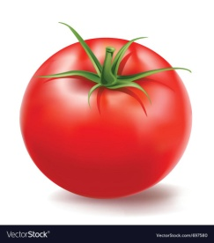
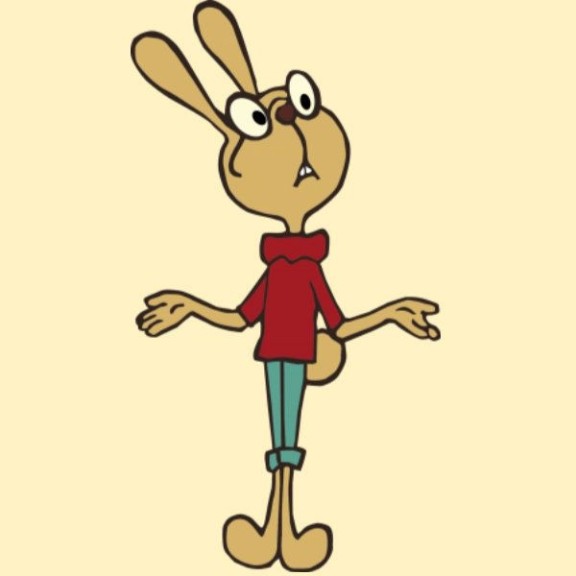


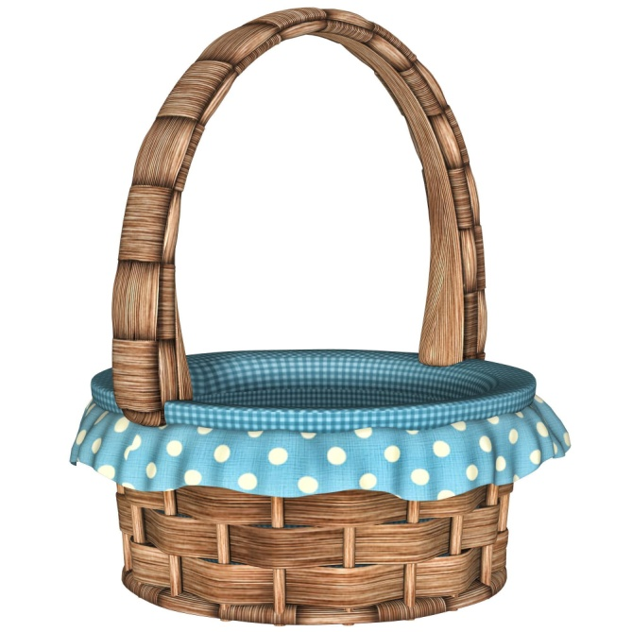

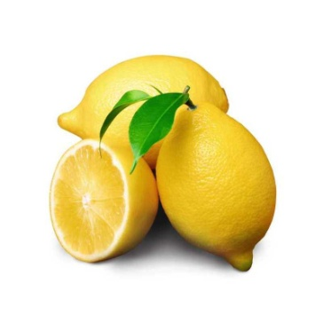
Собери овощи в корзинку

Slide 9






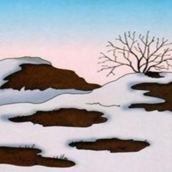

Выберете признаки осени

Slide 10
Создание мнемотаблиц
«Мнемоника» - искусство запоминания.
«Мнемотехника» - совокупность специальных приемов и способов, облегчающих запоминание нужной информации и увеличивающих объемов памяти путем образования ассоциаций (связей).

Slide 11
Этапы мнемотехники
Кодирование в образы
Запоминание (соединение двух образов)
Запоминание последовательности
Закрепление в памяти.
Мнемотаблицы являются дидактическим материалом. Они могут иметь самый широкий круг использования, практически в любой образовательной области.

Slide 12
Программы и онлайн – сервисы по созданию мнемотаблиц.
Программа
Photoshop
PowerPoint
Studio/polotno
Publisher
Сервис Яндекс Презентации

Slide 13
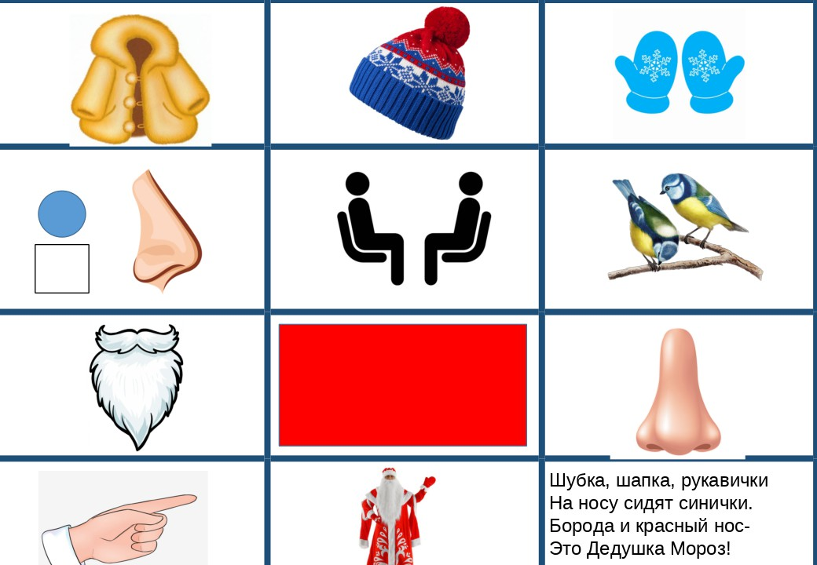
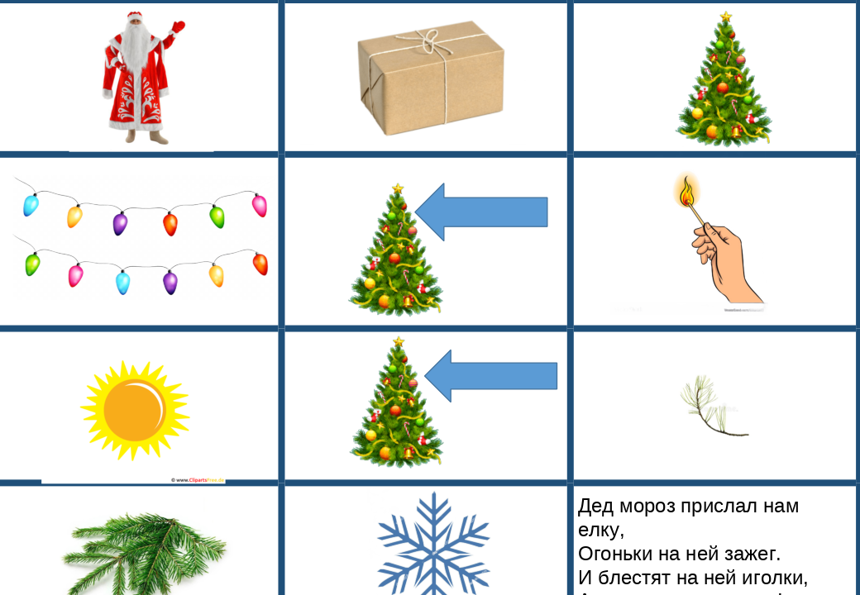

Slide 14
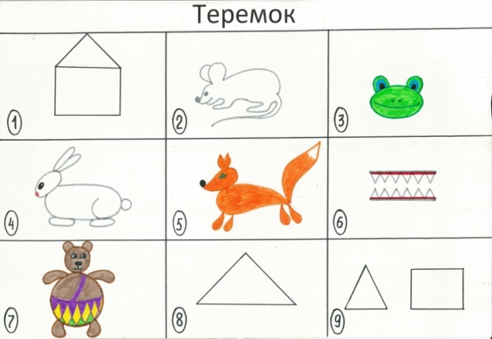
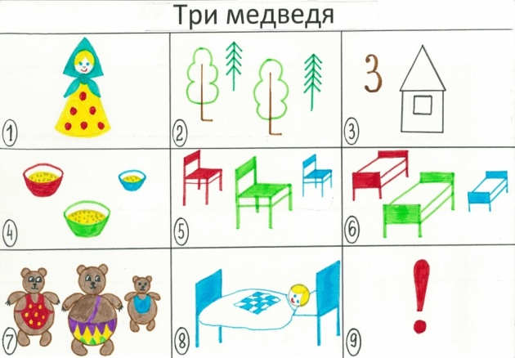
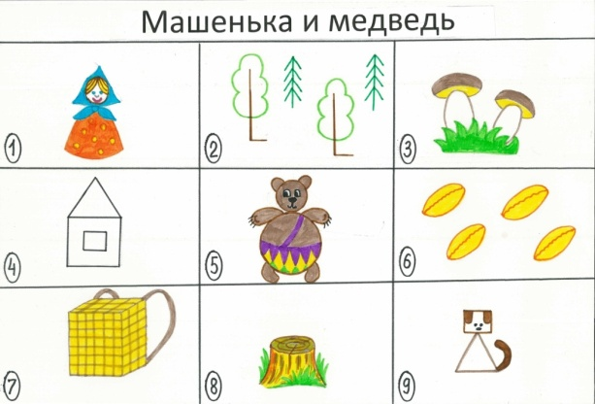
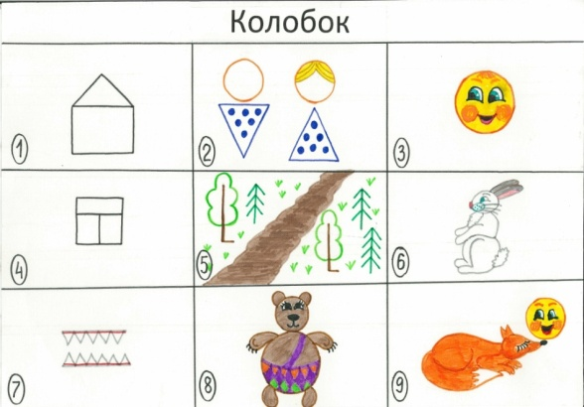

Slide 15

Создание виртуальной экскурсии
Виртуальная экскурсия – это организационная форма образовательной деятельности, отличающаяся от реальной экскурсии виртуальным отображением реально существующих объектов.Преимуществами являются доступность, возможность повторного просмотра, наглядность, наличие интерактивных заданий.
Создание виртуальной экскурсии через онлайн-сервис
https://www.emaze.com/ru/

Slide 16
https://emaze.link/@RAAKFM
https://www.emaze.com/@ALOLWFLFZ/-----
Пройдя по этим ссылкам можно просмотреть виртуальную экскурсию: «Выставка рисунков Золотая осень»
«Республика Бурятия»

Slide 17
Спасибо за внимание!!!

